Slide 1

Notes:
Drag Picture and Send to Back

Slide 2
ÍNDICE
UNIVERSIDAD DE GRANADA · MODELO DE PRESENTACIÓN
1. Introducción
2. Objetivos
3. Metodología
4. Resultados
5. Conclusión y líneas futuras

Slide 3
Introducción
Notes:
Drag Picture and Send to Back

Slide 4






Infertilidad maculina y técnicas actuales
Representa 30%-50% -> 1 de cada 7 hombres
Parámetros clásicos:
Concentración espermática
Morfología
Motilidad
Motilidad progresiva (PR): >= 32 %
Hombre fértil
Limitación: análisis subjetivo y dependiente del observador
Motilidad total (PR + NPR): > 40 %
Técnicas tradicionales:
Análisis seminal (Volumen, Morfología, Motilidad)
Pruebas hormonales
Pruebas genéticas
Técnicas avanzadas:
CASA (Computer-Assisted Sperm Analysis
Principales causas:
Alteraciones en espermatogénesis
Factores ambientales (estrés, tóxicos, calor, radiación, etc)
Trastornos genéticos y hormonales

Slide 5
Objetivos
Notes:
Drag Picture and Send to Back

Slide 6
Objetivos

Slide 7
Metodología
Notes:
Drag Picture and Send to Back

Slide 8
DeepSpermMotility
DeepSpermMotility
Detección
Tracking
Features
Clasificación

Slide 9
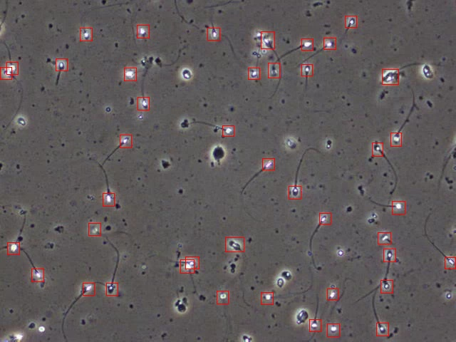
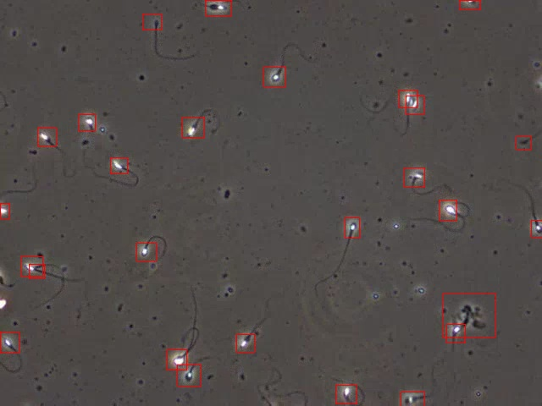
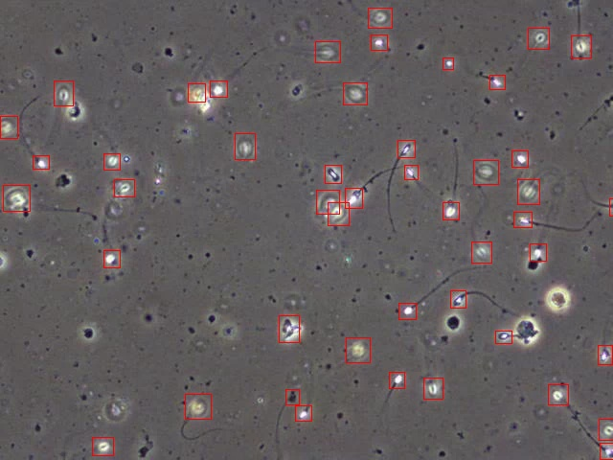
Detección

Slide 10
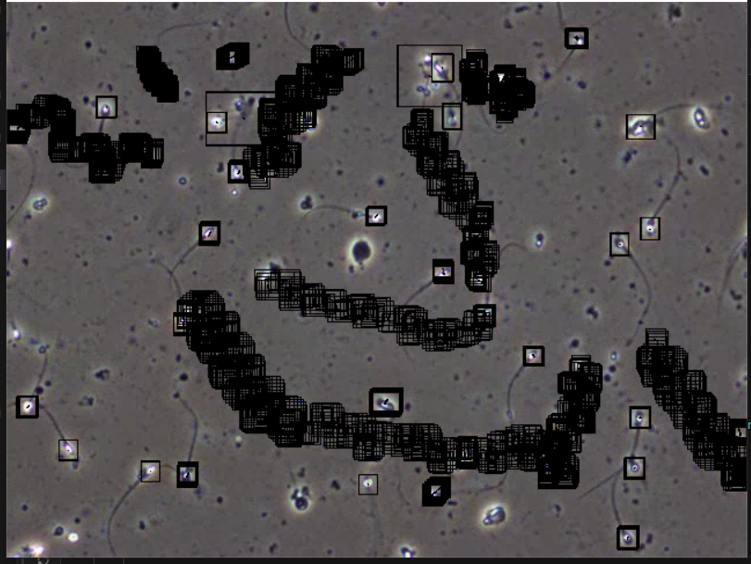
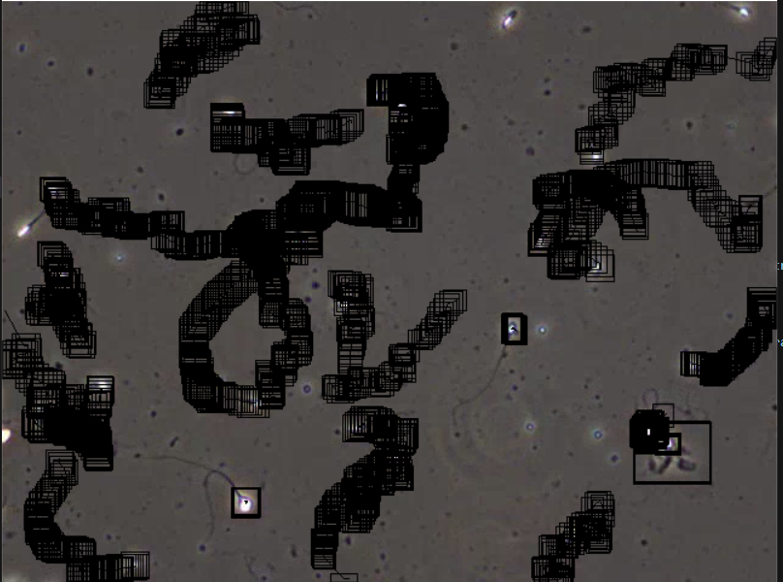
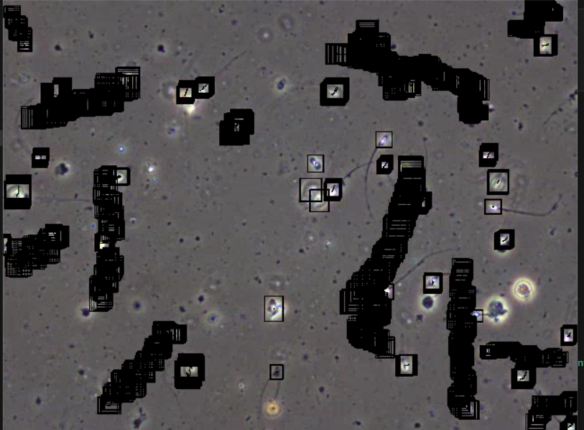
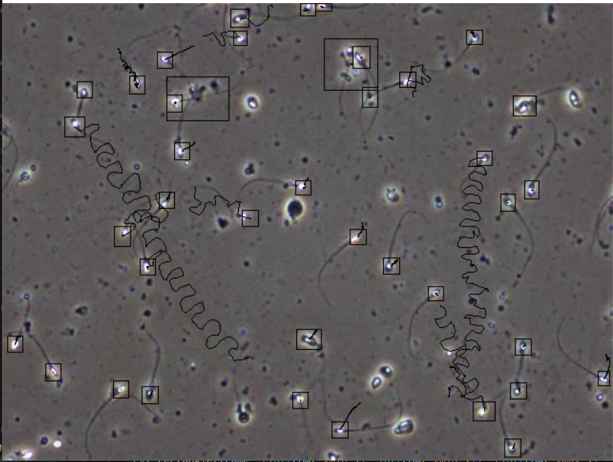
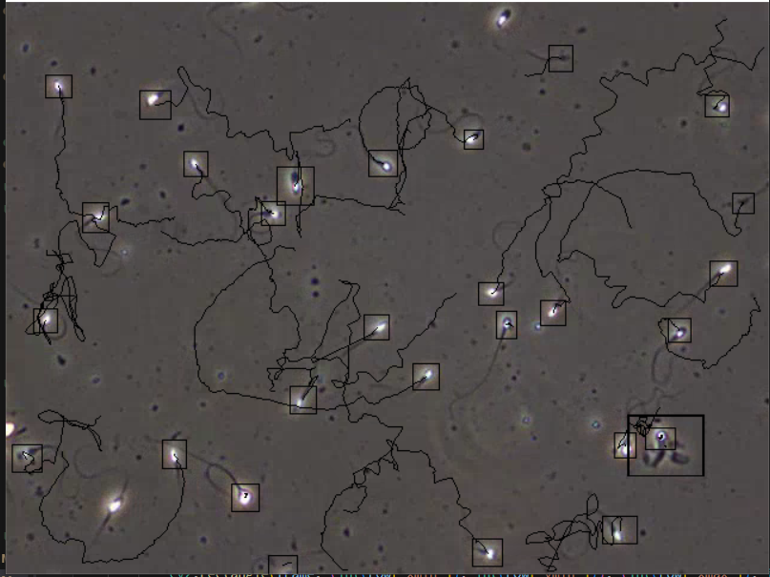
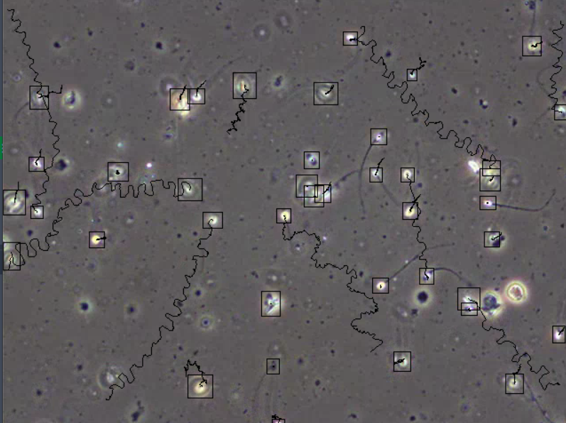
Tracking

Slide 11
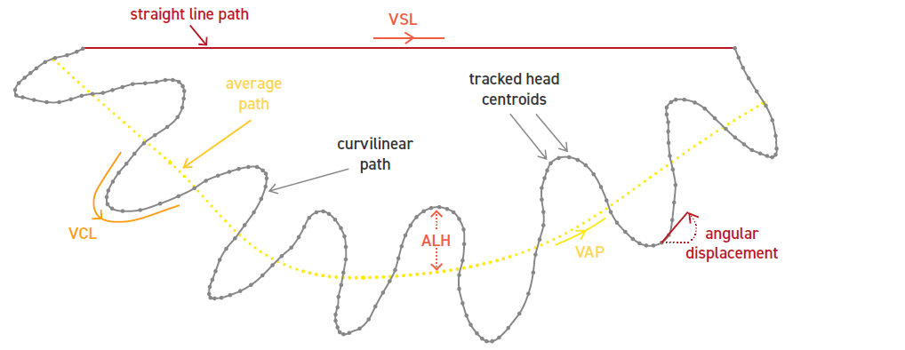
Features

Slide 12
Reetiquetado

Slide 13
Clasificación

Slide 14
Resultados
Notes:
Drag Picture and Send to Back

Slide 17
Conclusión y tabajos futuros
Notes:
Drag Picture and Send to Back

Slide 19
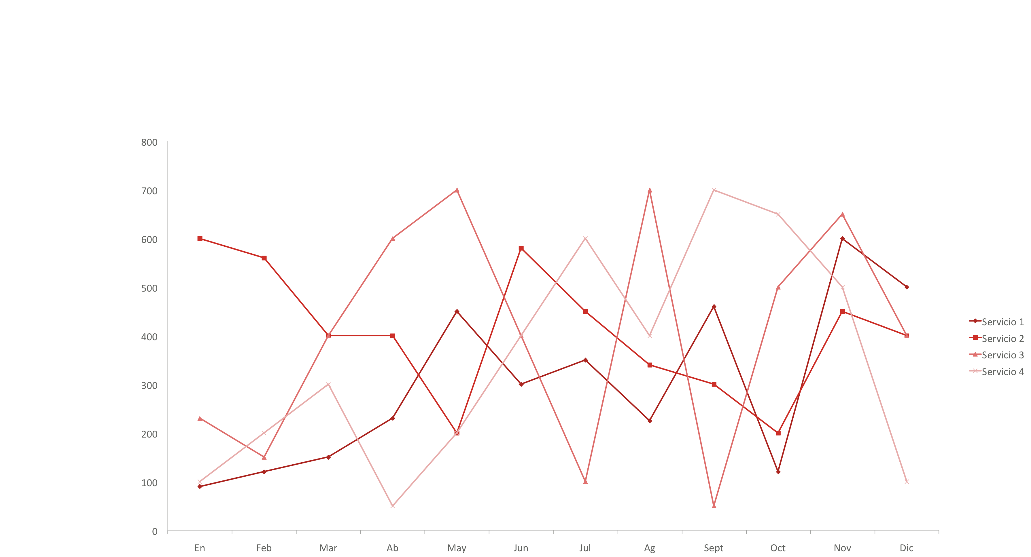
GRÁFICA DE LÍNEAS DE TIEMPO
PARA PRESENTAR DATOS Y RESULTADOS POR SERVICIOS O CATEGORÍAS EN UNA LÍNEA TEMPORAL

Slide 20
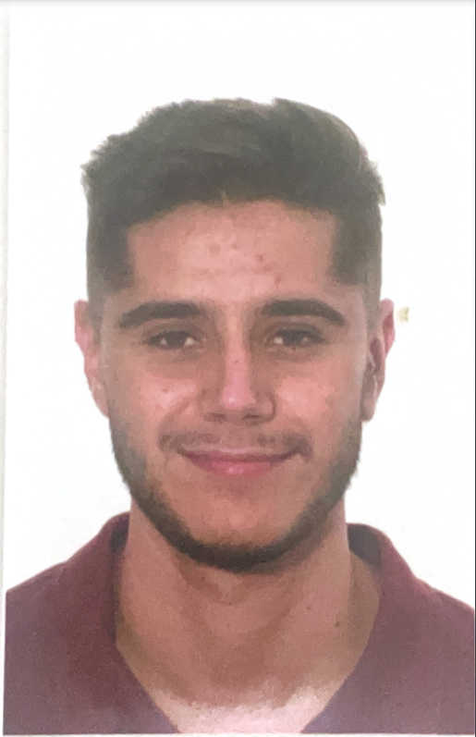
GRACIAS POR SU ATENCIÓN
SERGIO AGUILERA RAMÍREZ
Correo / Web
sergioaguilera@correo.ugr.es
Github

